Slide 1


Slide 2
1
Преобразуйте в квадрат двучлена трёхчлен:
I
1)
2)
II
1)
2)
Notes:
Для проверки правильного ответа следует нажимать на пример

Slide 3
2
Докажите неравенство:
I
II

Slide 4
Формулы сокращённого умножения
(ФСУ)
Произведение разности двух выражений
и их суммы равно разности квадратов
этих выражений.
Формула:
Доказательство:
Notes:
Нажимаем на кнопку «i» – один раз, все остальные действия на слайде настроены на автоматический показ

Slide 5
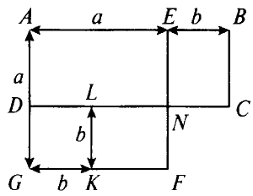
1)
Алгебраический способ.
Доказательство (4)
2)
Геометрический способ.
Доказательство (8)
Notes:
Для визуализации доказательств нажимаем последовательно на прямоугольники «Доказательство». Количество нажатий указано в скобках

Slide 6
1
Представьте в виде многочлена выражение:
1)
2)
3)
4)
5)
Notes:
Для визуализации правильного ответа следует нажимать на пример. Для решения используем формулу

Slide 7
1
Представьте в виде многочлена выражение:
6)
7)
Notes:
Для визуализации решения и правильного ответа следует нажимать на пример. Для решения используем формулу

Slide 8
1
Представьте в виде многочлена выражение:
8)
9)
10)
Notes:
Для визуализации правильного ответа следует нажимать на пример. Для решения используем формулу

Slide 9
2
Упростите выражение:
1)
2)
3)
Notes:
Для визуализации решения и правильного ответа следует последовательно нажимать на пример

Slide 10
2
Упростите выражение:
4)
5)
Notes:
Для визуализации решения и правильного ответа следует последовательно нажимать на пример

Slide 11
3
Решите уравнение:
1)
2)
Notes:
Для визуализации решения и правильного ответа следует последовательно нажимать на уравнение

Slide 12
3
Решите уравнение:
3)
4)
Notes:
Для визуализации решения и правильного ответа следует последовательно нажимать на уравнение

Slide 13
Фон презентации
Учительница с указкой
Материалы к урокам

Slide 14
Скачано с www.znanio.ru

